Slide 1
@MATILDE

Slide 2
2022 Synopsys ARC 盃 AIoT 設計應用競賽 提案作品
智慧調整坐姿椅墊
Smart Sitting Posture Correcting Cushion
守護屁屁戰隊 Save Your Ass
團隊成員：阮柏愷、曾子薰、邱俊瑋、徐培哲
指導老師：温宏斌教授
2022/07/22

Slide 3
Agenda
作品概述
難點與創新
設計與實現
作品進度
測試結果
總結展望

Slide 4
Agenda
作品概述
難點與創新
設計與實現
作品進度
測試結果
總結展望

Slide 5
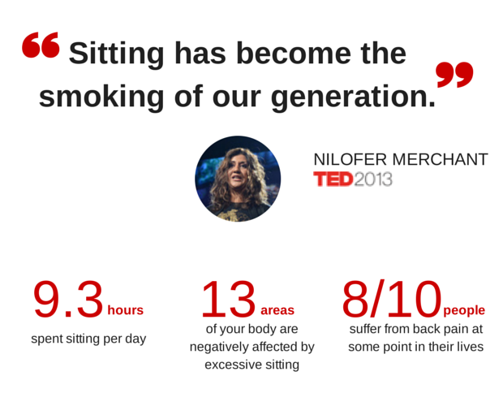
作品概述 - 背景描述
身處後疫情時代，人們在家中工作及讀書的需求增高，平均每人每天花9.3小時在椅子上
十大死因中慢性病占9成，而久坐加上長期坐姿不良容易導致慢性病的發生
圖片來源

Slide 6
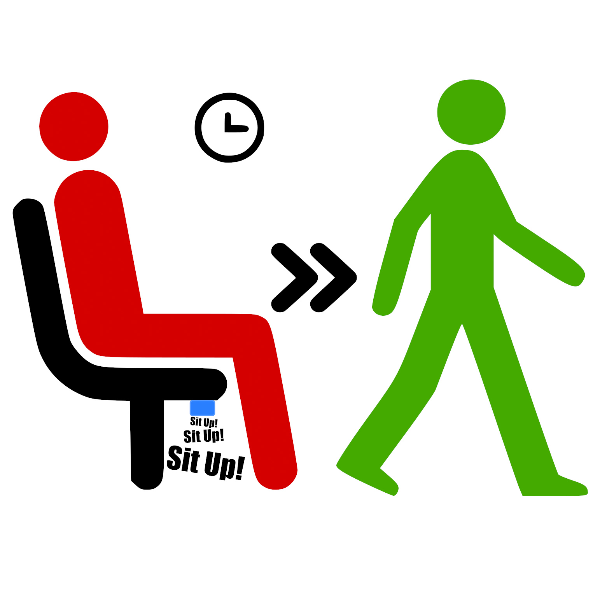
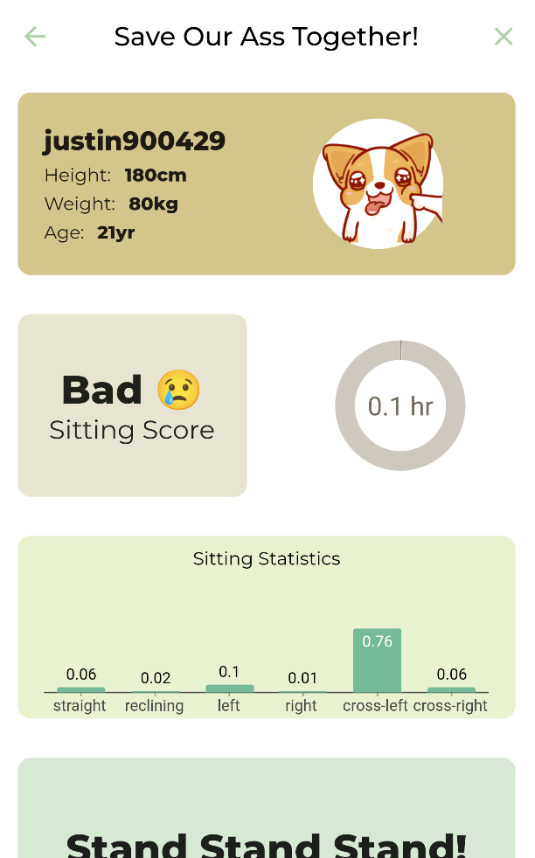
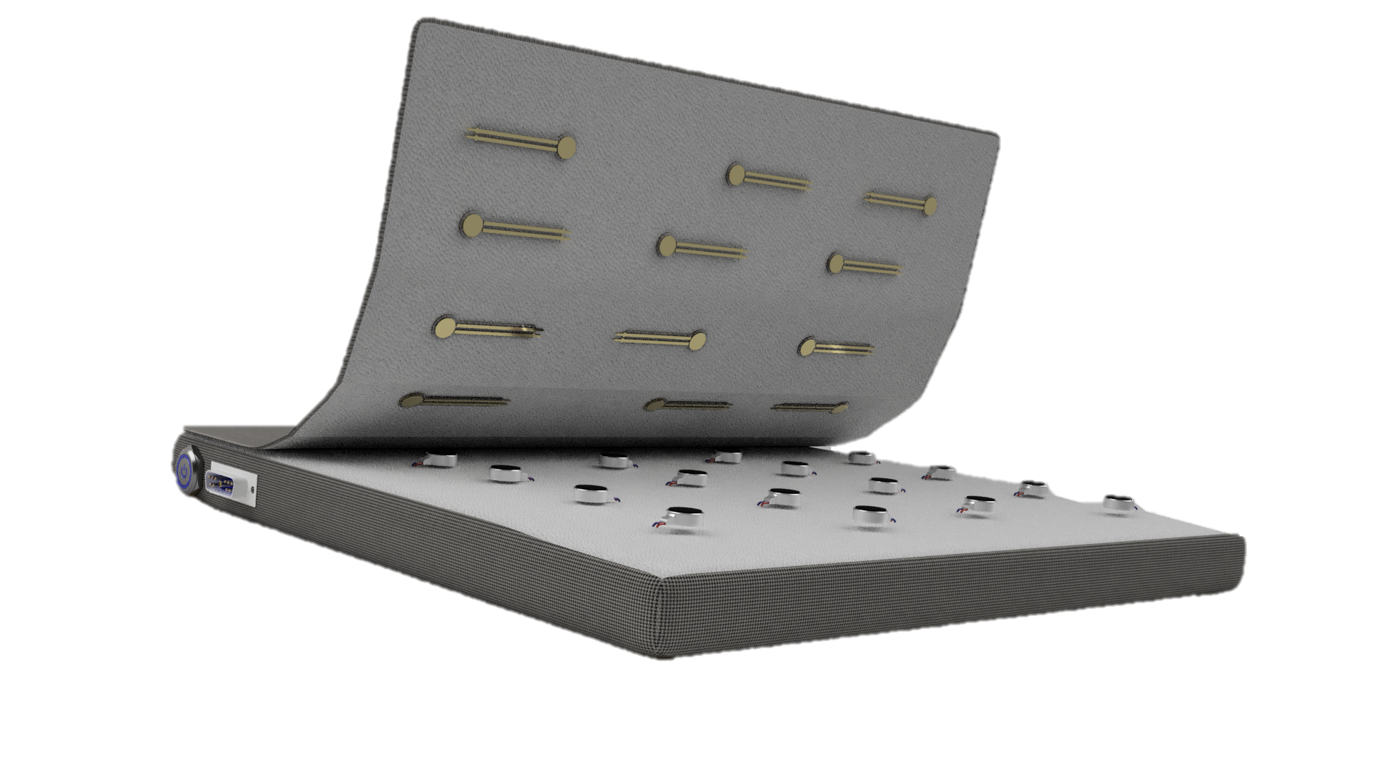
作品目標 – 為久坐者設計的便攜式椅墊
便攜式椅墊，可以應用於各種椅子
坐姿不良，椅墊會在相應位置震動提醒使用者調整坐姿
久坐提醒，超過一定時間會震動提醒使用者
APP設計，建立資料庫，使用者可透過手機追蹤自身坐姿
用APP搭配椅墊紀錄坐姿分數及久坐時間
養成良好坐姿習慣

Slide 7
Agenda
作品概述
難點與創新
設計與實現
作品進度
測試結果
總結展望

Slide 8
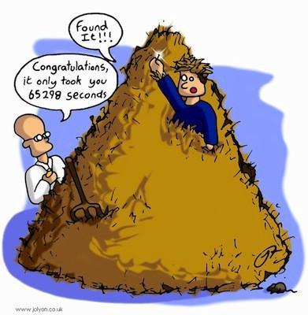
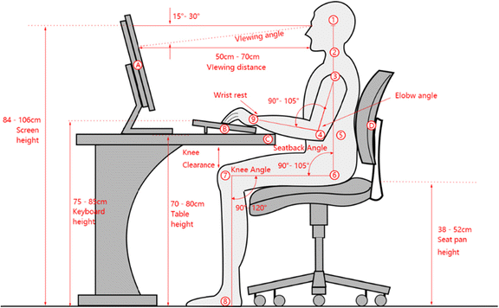

難點與創新
Portable
便攜式
坐姿有多種因素影響
感測資料量龐大
坐姿判斷模型訓練

Slide 9
難點與創新
Comfortable
舒適性
Portable
便攜式
震動馬達
感測器分配
作品設計
資料處理
樹梅派
模型訓練

Slide 10


難點與創新 - 舒適椅墊的硬體設計
Comfortable
舒適性
創新：最小化電子零件之使用
少量感測器以對稱排列：進行文獻探討，發現在32x32的椅墊中僅需 10個以內的壓力感測器，在坐姿判斷的正確率即可達90%
許多電子元件需要整合
舒適的坐姿體驗

Slide 11
難點與創新 - 便攜式椅墊的硬體設計
Portable
便攜式
創新：龐大偵測資料處理方式
資料處理分工：壓力感測器先回傳感測資料給樹梅派做資料處理，再傳給 ARC EM9D 進行坐姿判斷
資料前處理：壓力感測器之數值如果顯示沒人坐在椅墊上的話不會進行資料傳輸及坐姿判斷，增加使用效率
Data Mapping：若有數值的話，會先將壓力感測器的資料map到一個範圍內再傳給 ARC EM9D 進行判斷

Slide 12
難點與創新 - 便攜式椅墊的硬體設計
Portable
便攜式
創新：坐姿判斷模型訓練
Model Training：原本的模型大小稍大，我們使用 TensorFlow Lite 縮小模型空間，同時減少運算所花的時間
Model Quantization ： 原本我們使用的 Post Quatization 的方式來 convert 模型讓我們在測試的時候會有不穩定的狀況。所以我們決定使用 Quantization Aware Training 的方式來提升模型的準確度跟提升模型的穩定度。

Slide 13
Agenda
作品概述
難點與創新
設計與實現
作品進度
測試結果
總結展望

Slide 14
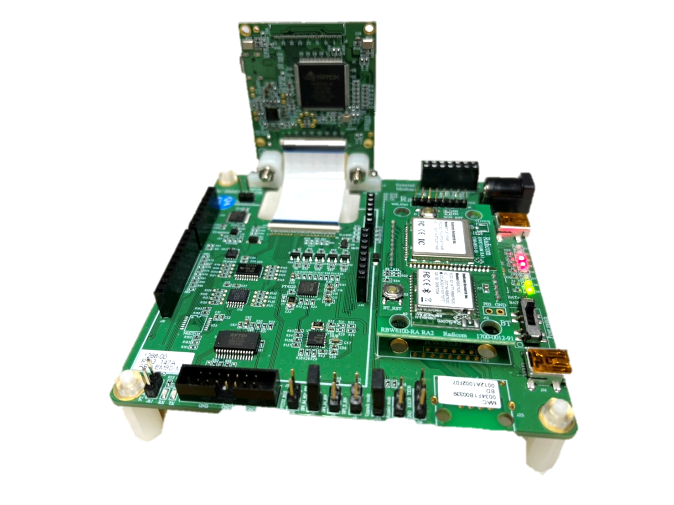
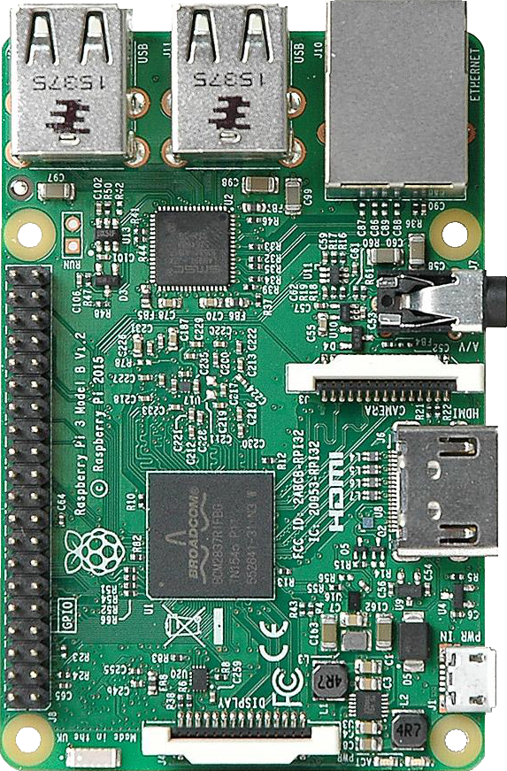
設計與實現 - 硬體架構
ARC EM9D AIoT DK
SMART Seat Cushion
- Model Prediction
- Maching Learning
- Camera
- Bluetooh
Control Signal
Vibration Motor Array
Posture
result
UART
I2C
Raspberry Pi 3B+
Sensor Data
Film Pressure
Sensor Array
- Data Preprocessing
- Data Collection
SPI

Slide 15
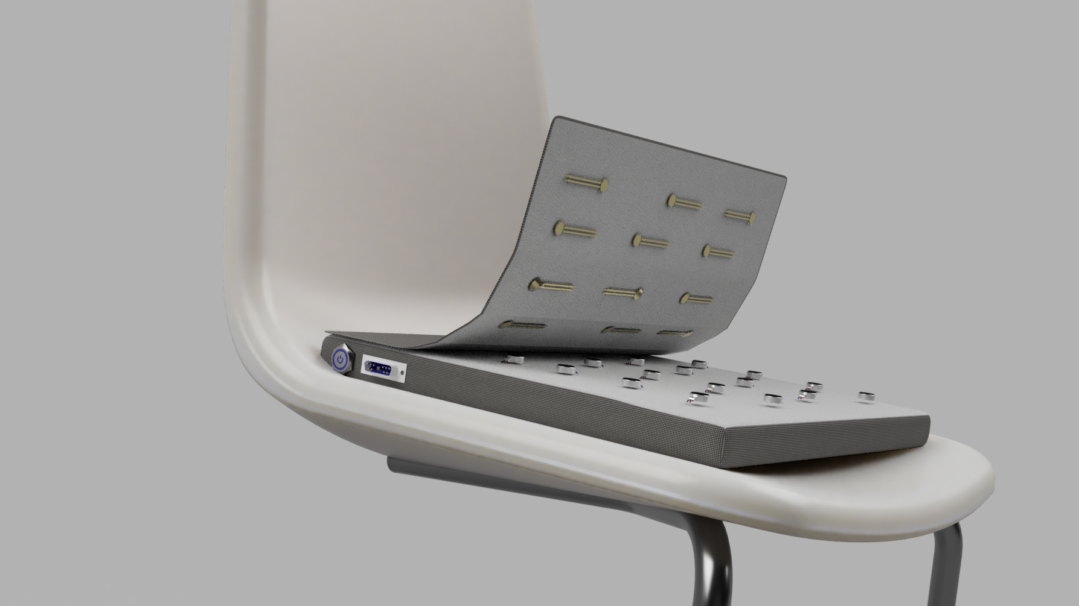
設計與實現 - 成品設計
SMART Seat Cushion
Film Pressure Sensor Pattern
Vibration Motor Array
D-SUB Connector
- Connect to GPIOs
- Swith Signal
- Power
- Control Signal
- Sensor Data
Seat Cushion
- General Seat Cushion
- Thick 6 cm

Slide 16
設計與實現 - 軟體架構
Data Collection
RPi 3B+
Flexi A301 Pressure Sensor
A/D Converter
Data Preprocessing
RPi 3B+
Data Scaling (Mapping)
Model Prediction
ARC EM9D AIoT DK
Neural Network

Slide 17
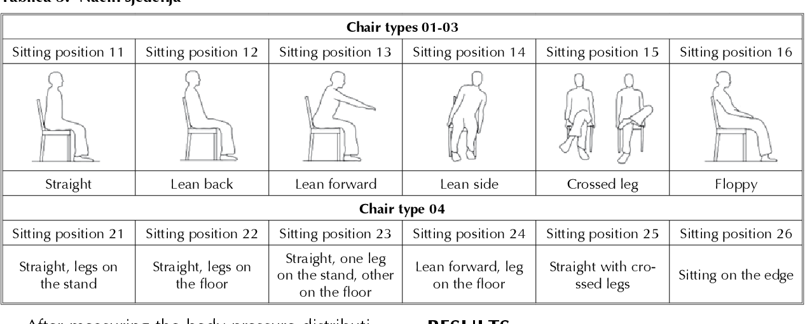
設計與實現 - 資料搜集
Training：預計請40位身高、體重、性別不同的測試者，在椅墊上坐右圖的六種坐姿(包含標準坐姿)，訓練模型
Testing：隨機請測試者用不同坐姿測試模型
0 Straight
1 Reclining
2 Left sitting
3 Right sitting
4 Crossed left leg
5 Crossed right leg
圖片來源

Slide 18
設計與實現 - Machine Learning
Portable
便攜式
壓力點(Node)間可能有關係(relationship)
使用 Neural Netwrok 預測「坐姿」
Sensor
Data
Predictions
Linear Layers
Notes:
26頁 兩層 感覺 不錯 一層效果差 精準度很差

Slide 19
設計與實現 - APP架構
Users Info
Sitting Scores
- Depends on the percentage of STRAIGHT
Sitting Hours
- Show data
- Remind users
Sitting Posture
- Show data
- Remind users

Slide 20
Agenda
作品概述
難點與創新
設計與實現
作品進度
測試結果
總結展望

Slide 21
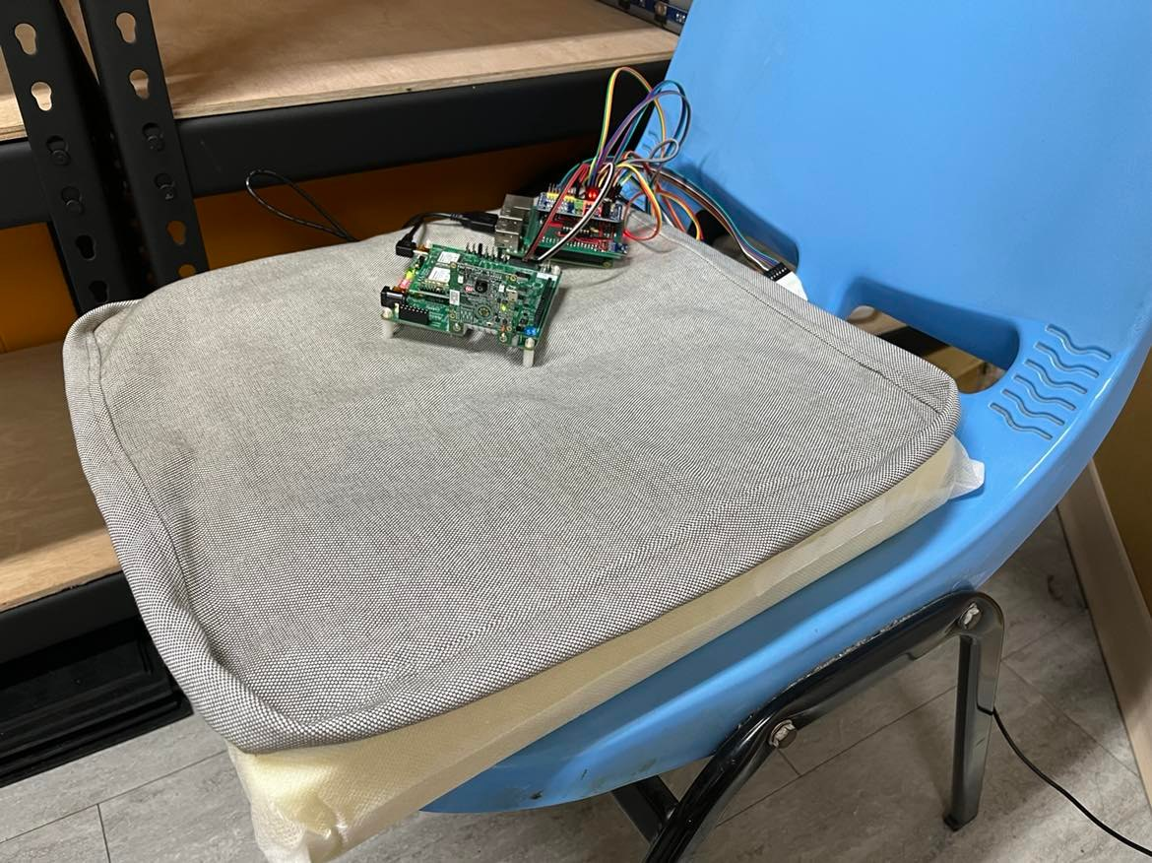
作品進度

Slide 22
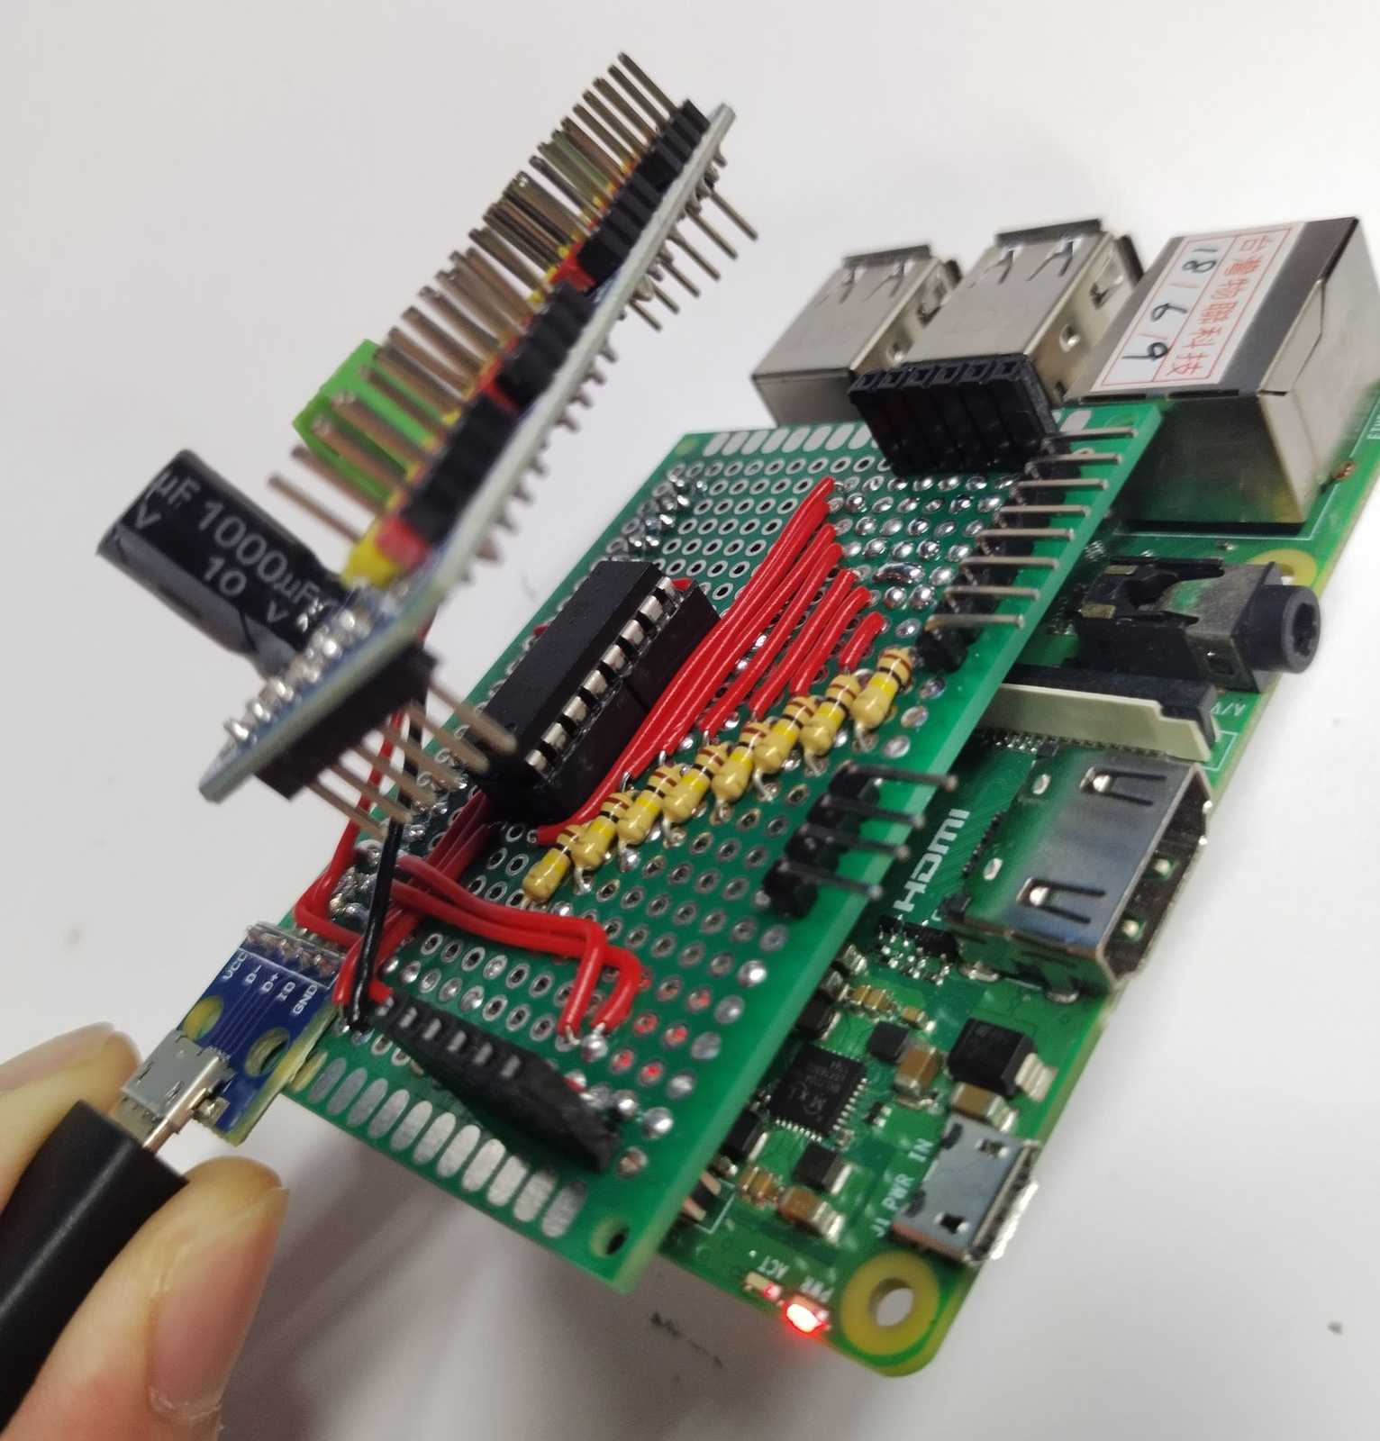
作品進度 - 椅墊硬體建置
USB Cable
PCA9685 PWM
Driver (I2C)
EM9D
Data Input Pin
8-Channnel
10 bit ADC
(SPI)
5V 3A
Power Input

Slide 23
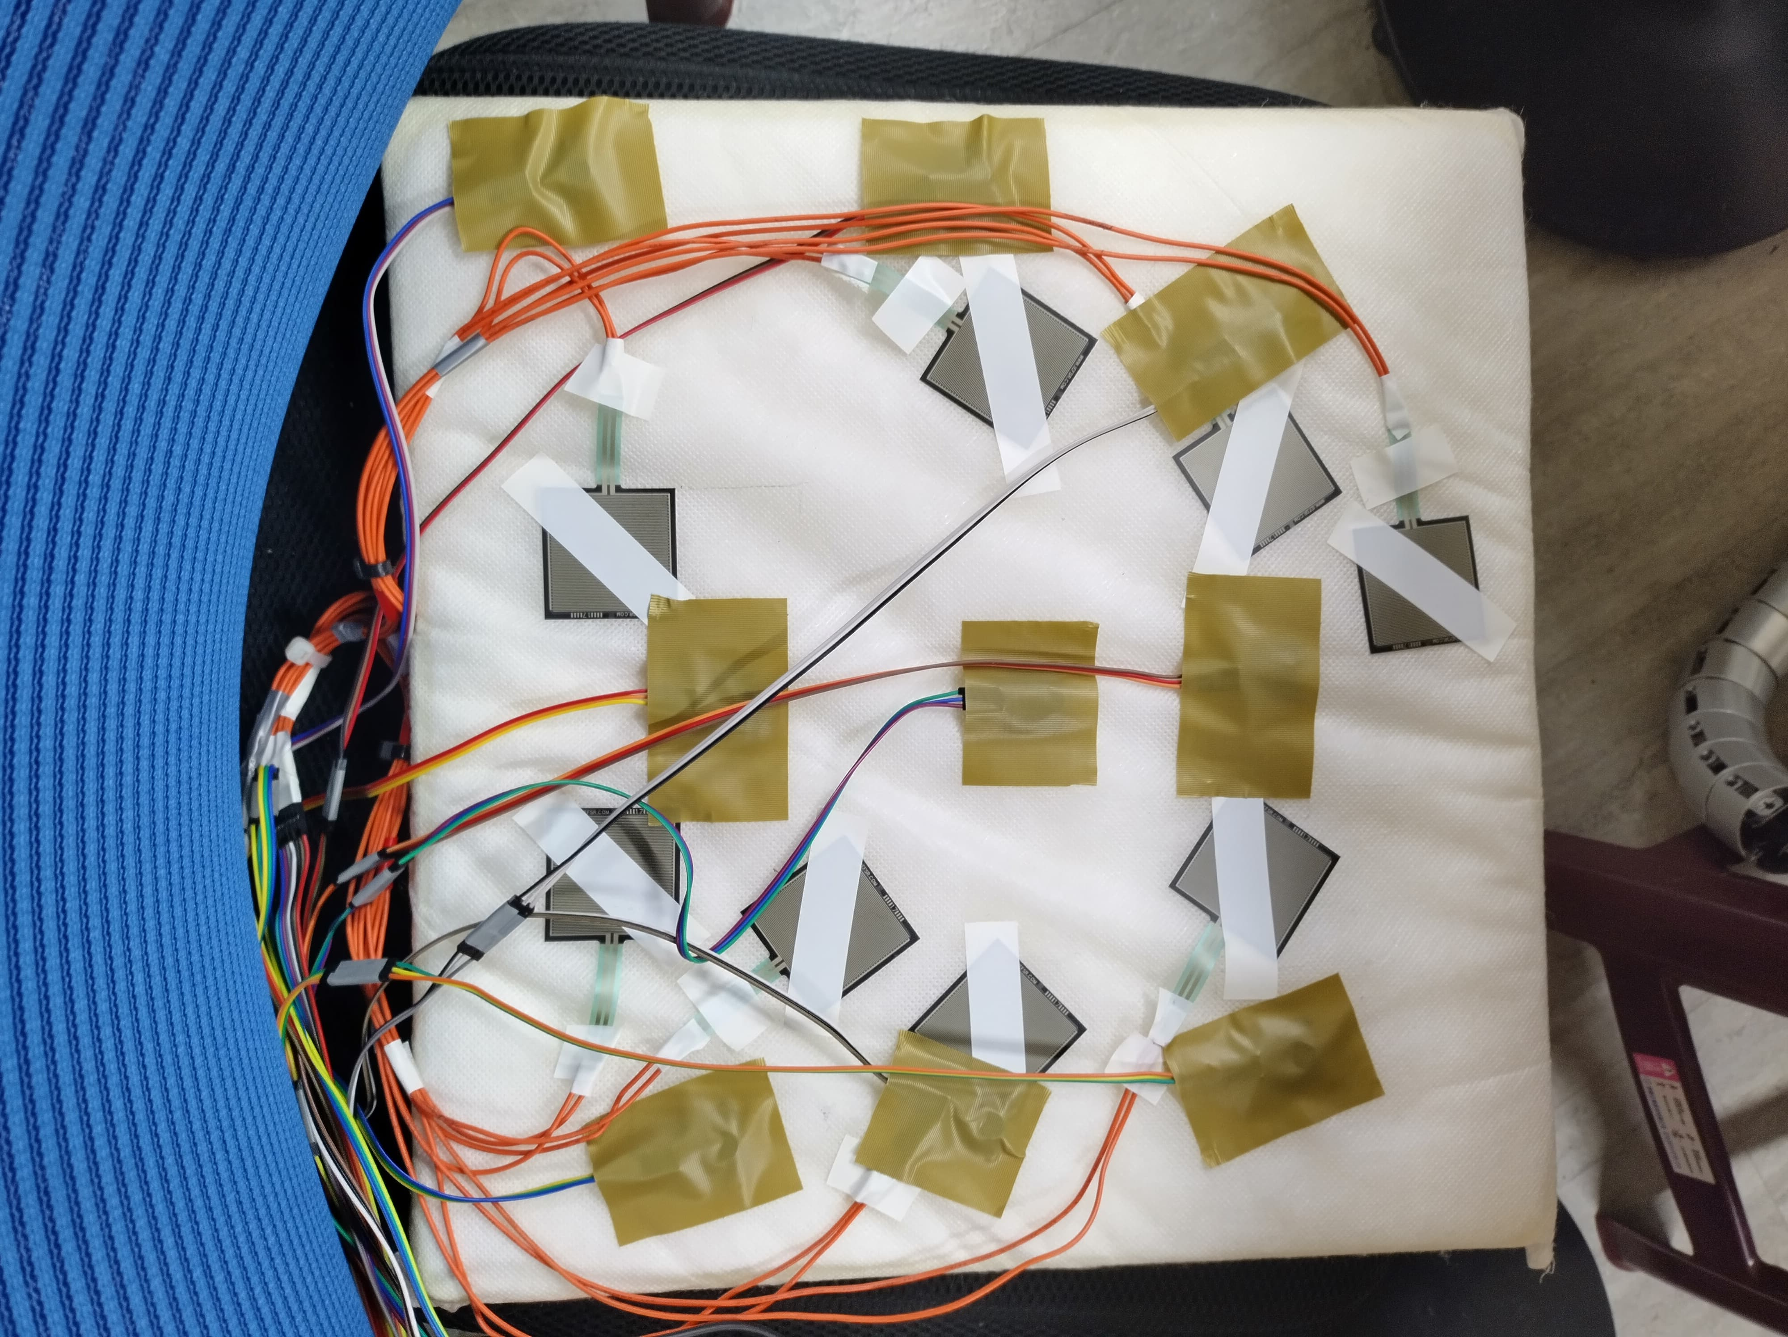
作品進度 - 椅墊硬體建置
Pressure Sensors
Vibration Motors
USB Cable

Slide 24
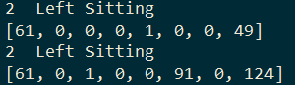
作品進度 - 以 UART 溝通
壓力資料會先 map 到 -128 ~ 127 後以UART送入EM9D來做預測
EM9D會預測坐姿結果傳回RPi
pressure data
RPI
mapping
EM9D
UART
predicted pose

Slide 25
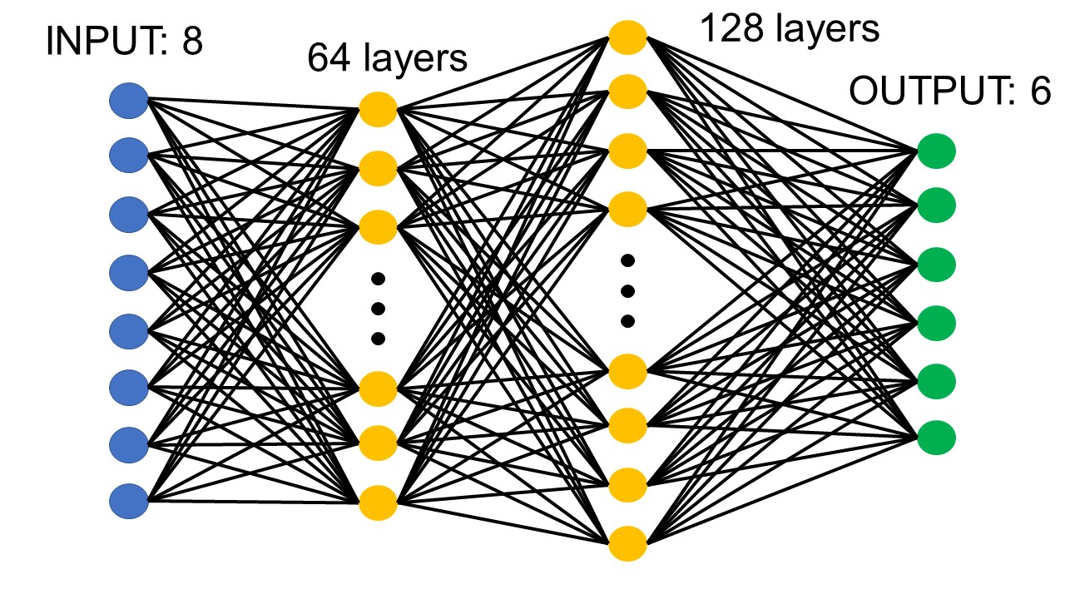
作品進度 - 模型架構
Input: 8 (代表八個不同的壓力值)
Output: 6 (代表六個不同的坐姿種類)

Slide 26
作品進度 - 模型訓練
Data Collection
100 data for each posture
Hyperparameters
optimizer: Adam
learning rate: 1e-3
batch size: 64
Parameters: 10246
Training
8:2 training and testing ratio
test accuracy: 100%
Figure: Validation Plot
Notes:
不同參數 100筆資料 超參數:優化器 高達100% 單一資料 相對量 相似度高 資料集合 LOSS 訓練成功越來越少
POST Quantization 直接用 損失精確
QAT 比較準

Slide 27
作品進度 - 模型部署 (1 / 2)
將訓練好的模型轉換成 TFLite 並部署到 EM9D
在訓練時，我們就直接用 int8 下去訓練來減少轉換成 int8 後造成的準確率下降
我們採用 Quantization Aware training (QAT)
Training method | Validation Accuracy | Stability
Post Quantization | 90.31% | low
Quantization Aware Training | 100% | high

Slide 28
作品進度 – 馬達震動
Posture | Vibrated Motor
0 Straight | No motion
1 Reclining | Motor 1, 4, 7
2 Left sitting | Motor 0, 3, 6
3 Right sitting | Motor 2, 5, 8
4 Crossed left leg | Motor 2, 4, 5, 7, 8
5 Crossed right leg | Motor 0, 3, 4, 6, 7
0
1
2
4
3
5
7
8
6

Slide 29
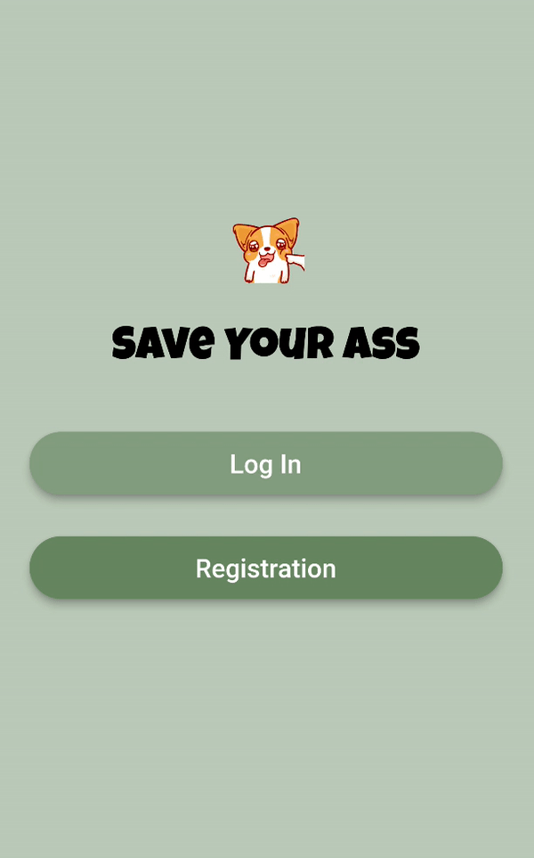
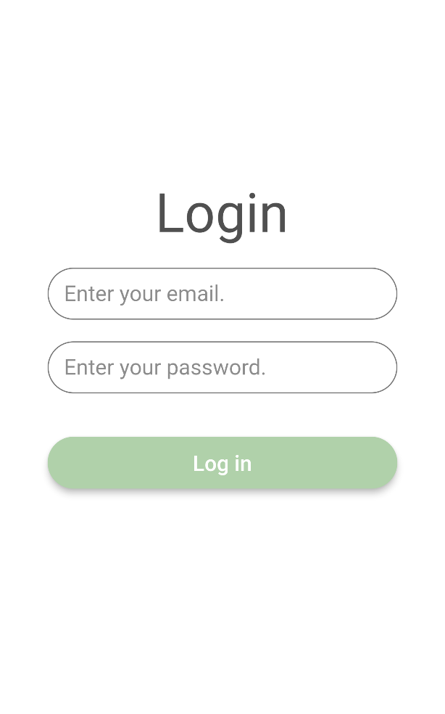
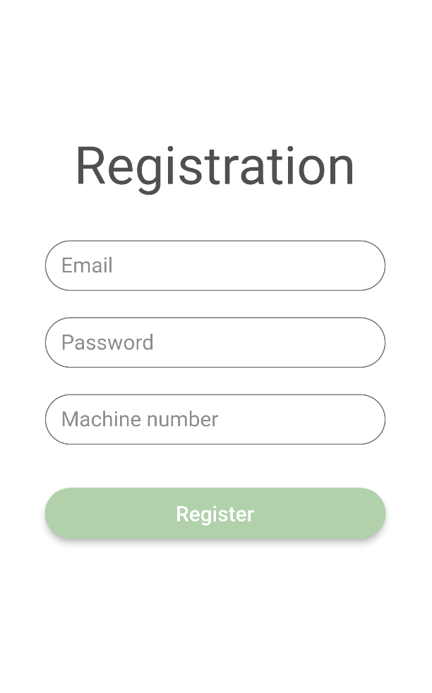
作品進度 - APP 介面
@MATILDE

Slide 30



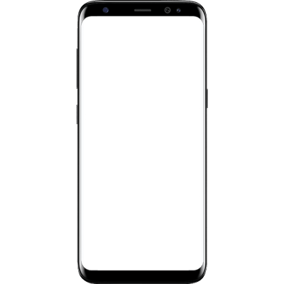


作品進度 - APP 後端
使用 Flutter 搭配 Firebase 來串連整個應用
Flutter 提供不同作業系統的用戶皆能使用，降低開發所需時間與工作量

Slide 31
Agenda
作品概述
難點與創新
設計與實現
作品進度
測試結果
總結展望

Slide 32
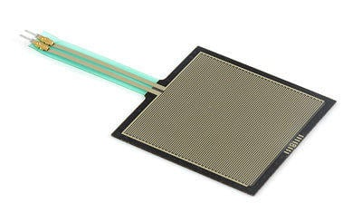
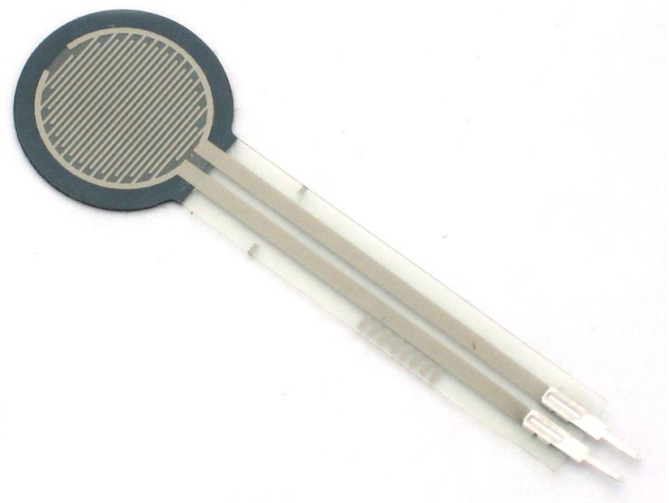
測試結果 – 感測器選擇
換成感測面積大、更敏感的壓力感測器
FSR-402
FSR-406

Slide 33
測試結果 – 資料正規化
絕對關係：
找到所有資料的平均跟標準差再將所有資料做標準化，模型不準確
相對關係：
單筆各自進行標準化，得到的結果比起以前更加穩定
Notes:
資料正規化一直是模型訓練很重要的一環，此方法可以讓模型訓練的更穩定
相對量 –平均 除標準差

Slide 34
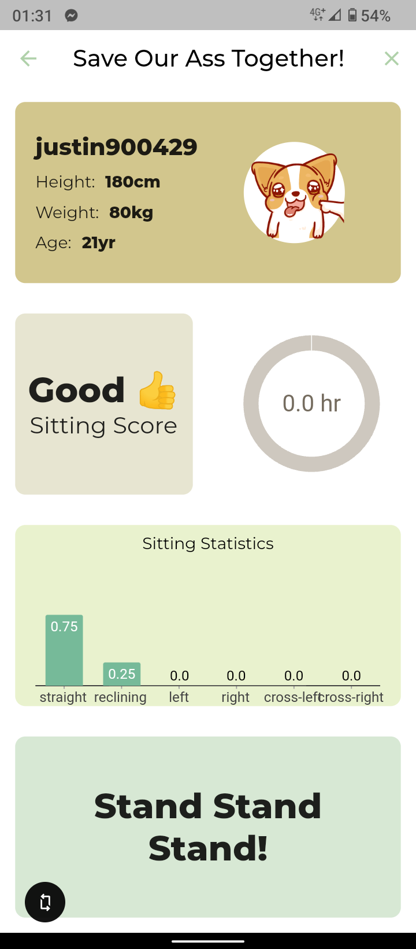
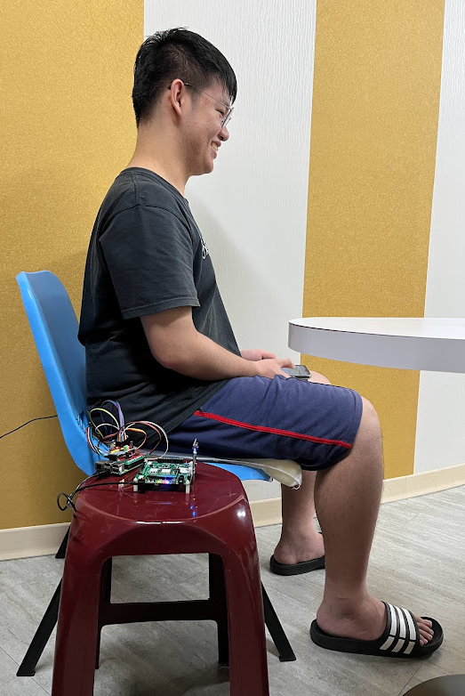
測試結果 – 判斷效果
此為組內成員親自使用椅墊並擺出指定姿勢後維持一分鐘所得結果，可見六種姿勢的百分比分別皆超過50%，準確判斷坐姿
正坐(straight)的結果更是高達75%，表示正坐和其他不良坐姿可以被明顯區別出來
0 Straight

Slide 35
Agenda
作品概述
難點與創新
設計與實現
作品進度
測試結果
總結展望

Slide 36
總結展望
短期
模型訓練：尋找更多不同特徵(身高、體重)受試者進行更多筆資料的模型訓練，增加椅墊的應用性以及判斷準確度
APP設計：架設更大的資料庫，讓使用者可以看到的坐姿周、月的紀錄
久坐提醒：連結手機通知，椅墊及手機同時發出久坐提醒
電源供應：將電源供應改為鋰電池，增加椅墊的便攜性
硬體架構：嘗試不同形狀/敏感度的壓力感測器，找出最適合進行坐姿判斷的元件

Slide 37
總結展望
中期
趨勢分析：利用過往資料結合數據分析，判斷使用者坐姿、坐著的時間是否有成功調整的趨勢，以及相關疾病的發生
硬體架構：調整開發板放置位置，增加椅墊的便攜性
客製化界面：使用者可以自行設定震動模式、輸入更多相關資料
Notes:
當周跟當月的資料
檢測系統
使用者輸入其他資料
使用者自行設定震動pattern

Slide 38
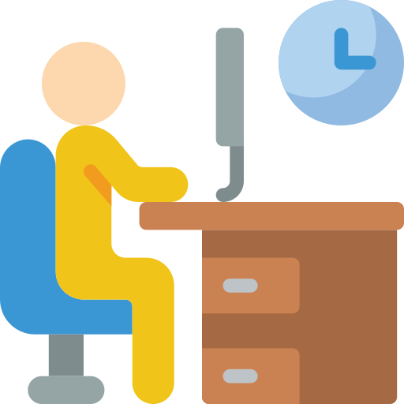

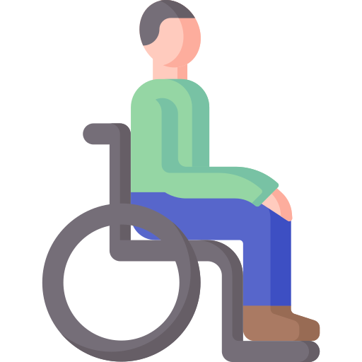
總結展望
長期
針對最常見的久坐者，上班族/學生，在椅墊本身的設計更符合正確坐姿的標準，從椅墊的型態以及感測器來調整坐姿
針對有追蹤坐姿需求者(輪椅、復健、慢性病追蹤)，提供診斷資料，並即時追蹤回傳坐姿/久坐情形
Sitting data
Sitting data
-Correcting posture
-Long-term analysis
-Correcting posture
-Providing data to doctors and patients
Office worker
Student
Smart Cushion
Rehabilitation
Wheel chair

Slide 39
DEMO
Notes:
Demo流：登入介面(login error&login)(google meet) ->展示椅墊壓力感測器以及震動馬達(電腦cam) -> 不斷調整坐姿…(電腦cam)+APP(google meet)

Slide 41
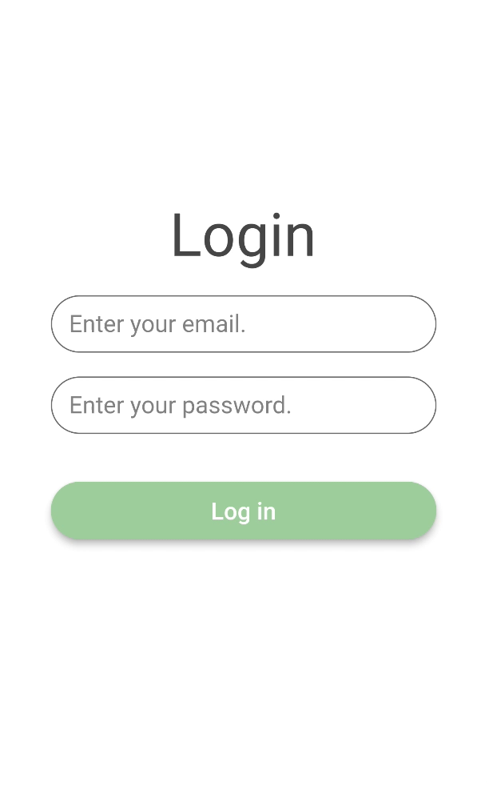
作品進度 – 登入
使用者會使用於註冊介面註冊的帳號密碼登入

Slide 42
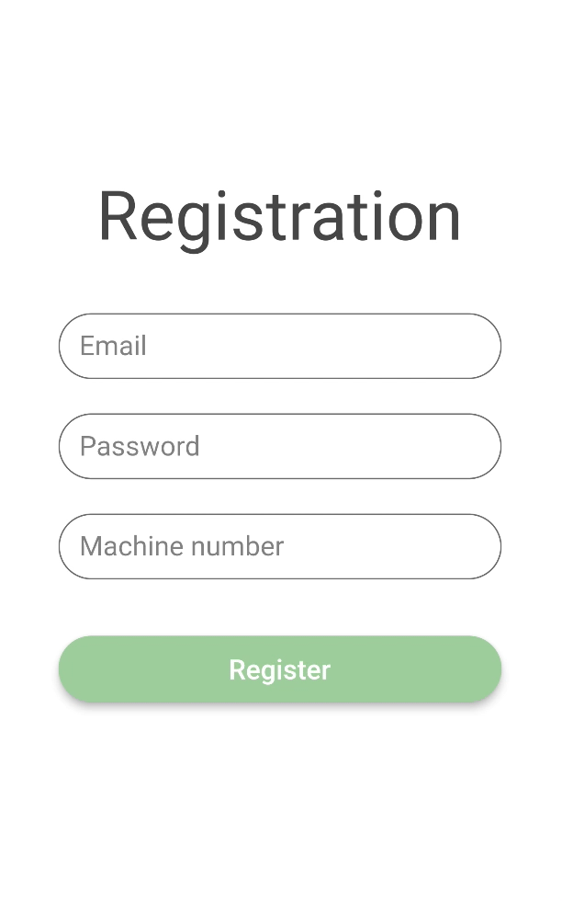

作品進度 – 註冊介面
Registration
Registration Error
註冊方式為使用信箱和自訂密碼
需要求註冊者提供機器的ID以確保使用者有使用產品
每個產品只能被註冊一次，註冊過後無法重複使用
預設資料庫有兩個 machine id – 234567, 345678 供測試

Slide 43
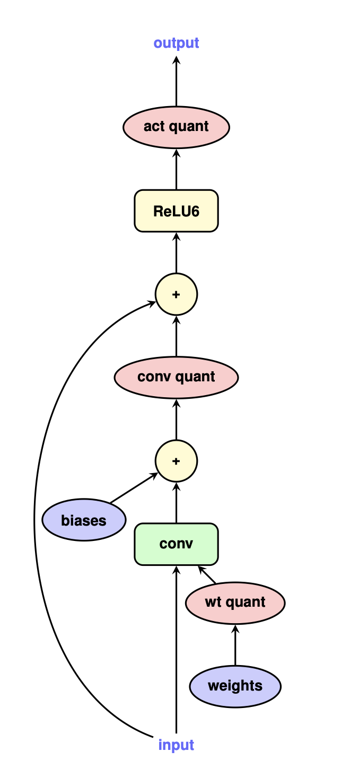
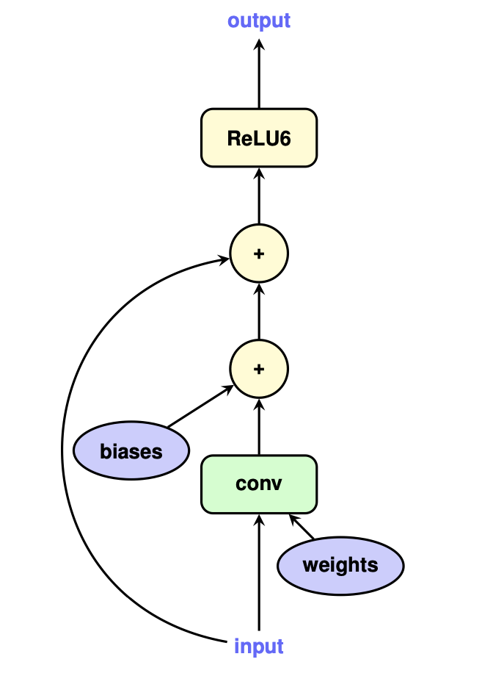
作品進度 - 模型部署 (2 / 2)
QAT 主要是在訓練時就做 quantize 來讓模型能在之後獲得更好的準確率
Figure: Common Training
Figure: QAT
圖片來源
Notes:
直接quantize已訓練網路的post-quantization，也支援了在訓練時模擬低精度運算的training aware quantization (QAT)。QAT是目前quantization方法中，最能維持模型準度的方法之一。

Slide 44
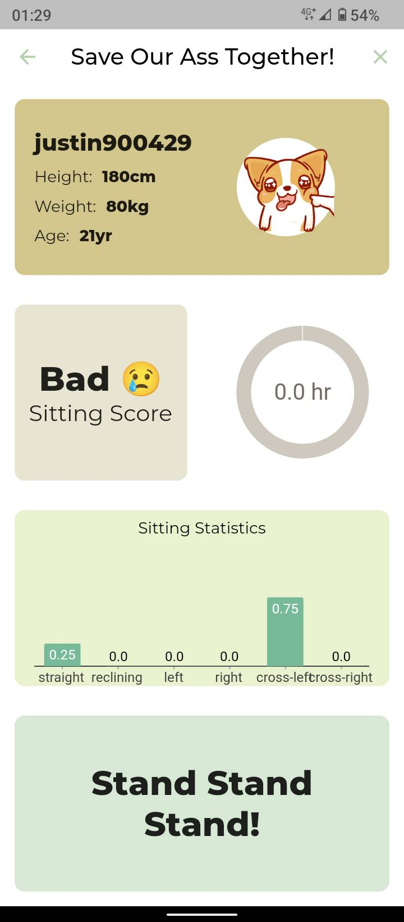
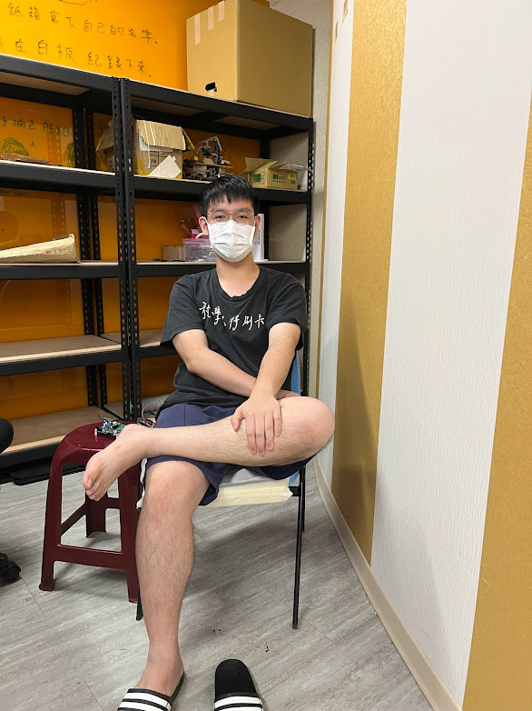
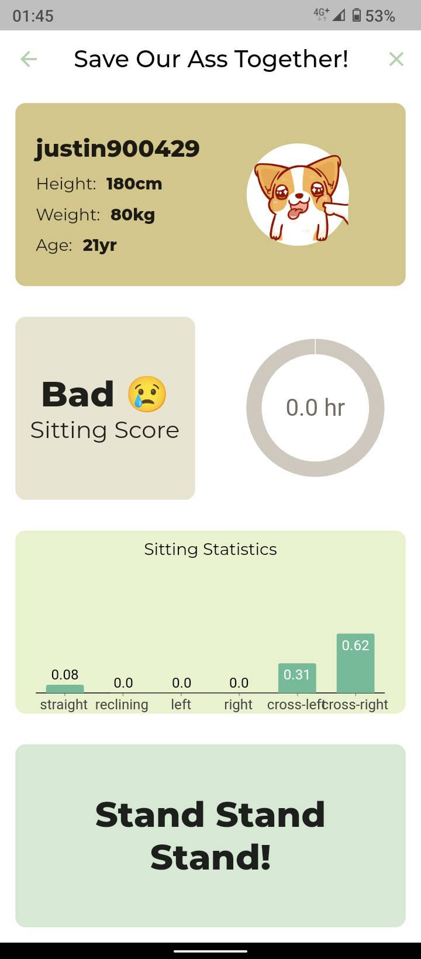
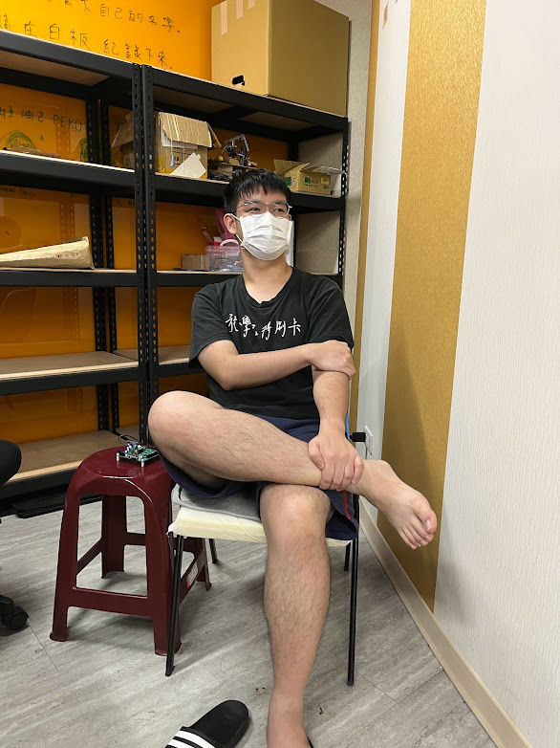
測試結果 – 判斷效果
4 Crossed left leg
5 Crossed right leg

Slide 45
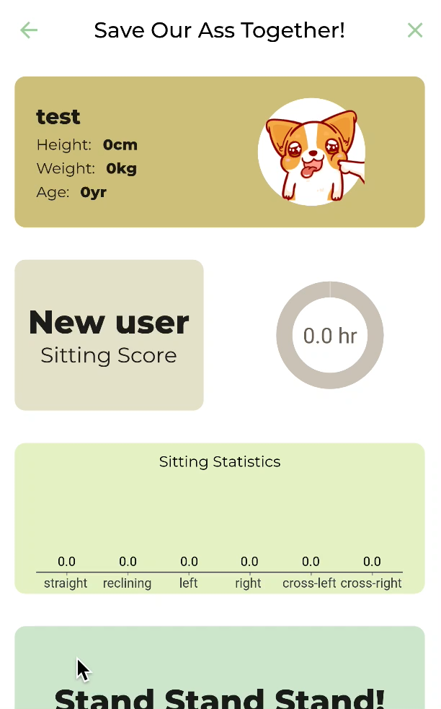
作品進度 – 使用者介面
@MATILDE
提供使用者紀錄身高、體重與年紀
具有自動評分功能，判斷使用者的坐姿分數
紀錄使用者坐了多久
提供使用者查看過去一天各種坐姿的比例

